Slide 1

HOẠT ĐỘNG TRẢI NGHIỆM
BÀI 29: BẢO VỆ
CẢNH ĐẸP QUÊ EM

Slide 2
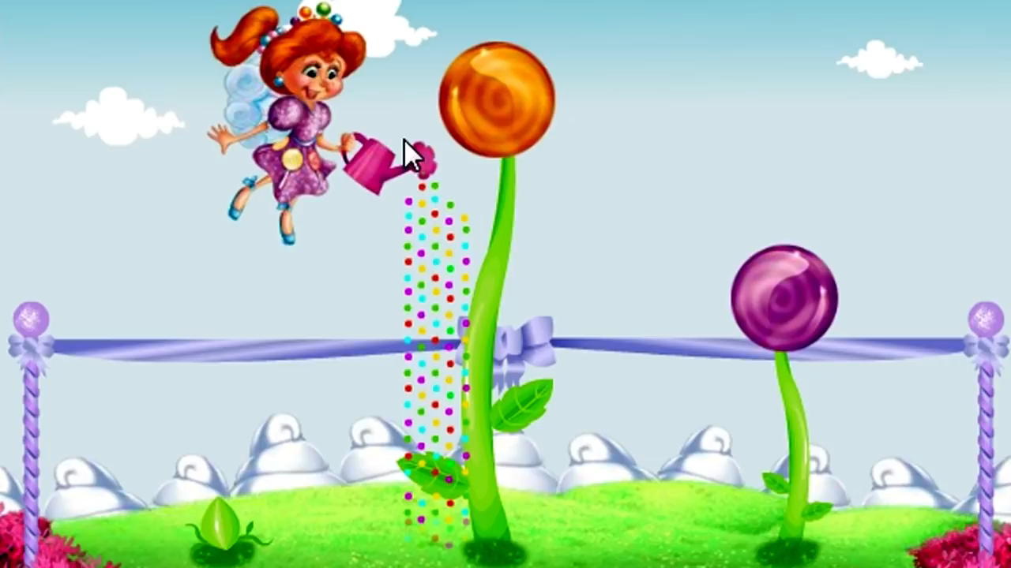
Khởi động
Bài hát: “Ra chơi vườn hoa” của nhạc sĩ Văn Tấn
Notes:
Bài giảng thiết kế bởi: Hương Thảo - tranthao121004@gmail.com

Slide 3
Khởi động
Các em hiểu thế nào về “ của chung” ?

Slide 4

Khởi động
Bông hoa do ai trồng? Ai được ngắm hoa? Có được ngắt hoa về làm của riêng trong nhà mình không?

Slide 5













Kết luận
Mỗi địa phương, mỗi khu vực đều có những cảnh quan chung – là của chung tất cả mọi người, ai cũng có quyền sử dụng, ai cũng có trách nhiệm phải giữ gìn, bảo vệ.

Slide 6

Khám phá
Những gì trong bài hát các em vừa nghe được gọi là “của chung”?
Trả lời:
“Của chung” là của tất cả mọi người mà em biết
Công viên, vườn hoa, bảo tàng và các nơi công cộng khác đều là của chung

Slide 7
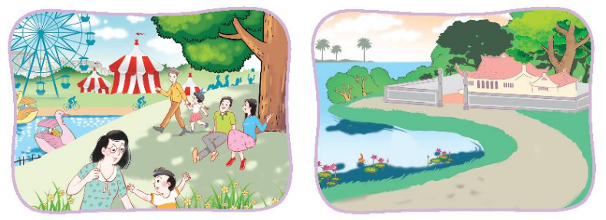
Khám phá
Làm việc theo nhóm
Các em làm việc theo nhóm 4. Mỗi nhóm nhớ lại cảnh quan xung quanh mình và viết hoặc vẽ ra những nơi cần được gìn giữ.

Slide 8
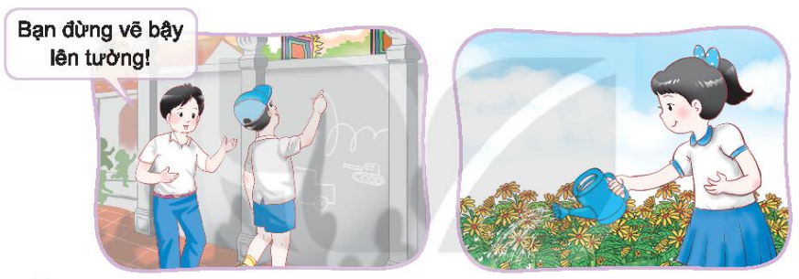
Khám phá
Thảo luận
Những việc cần làm cần thiết để bảo vệ cảnh quan xung quanh em là gì?

Slide 9
Kết luận
Nếu muốn giữ cho cảnh quan xung quanh mình xanh, sạch, đẹp thì mỗi người cần có ý thức chăm sóc, bảo vệ của chung.

Slide 10


Slide 11
Mở rộng
Tiểu phẩm
Học sinh chia thành 2 nhóm chính:
Nhóm thể hiện tình huống
Nhóm đưa ra lời khuyên
Đưa ra lời khuyên bắt đầu bằng các từ “Hãy…” với các việc cần làm và “Đừng / Xin đừng…” với các việc không nên làm.

Slide 12
Mở rộng
Ví dụ tiểu phẩm:
Diễn: Cảnh đi chơi vườn hoa, người ngắm hoa, người khen hoa đẹp, ngửi hoa – khen hoa thơm… Một bạn nhỏ định ngắt hoa. Bạn khác nói: “Ấy ấy! Xin đừng hái hoa!”.
Khuyên: Hãy giữ gìn cảnh quan chung: không giẫm nát cỏ, không ngắt hoa. Ngược lại, chúng ta có thể tưới cây, tưới hoa, nhặt rác

Slide 13



Kết luận:
Nếu muốn giữ cho cảnh quan xung quanh mình xanh, sạch, đẹp thì mỗi người cần có ý thức chăm sóc, bảo vệ của chung.

Slide 14


Cam kết hành động
Hôm nay em học bài gì?

Slide 15
Hoạt động về nhà
Về nhà, các em kể lại cho bố mẹ nghe những việc các em đã làm để bảo vệ cảnh quan quê em

Slide 16
TIẾT HỌC KẾT THÚC

